Slide 1


ПОДСИСТЕМА ИНФОРМАЦИОННО-АНАЛИТИЧЕСКОГО ОБЕСПЕЧЕНИЯ
ГИИС «ЭЛЕКТРОННЫЙ БЮДЖЕТ».
МОБИЛЬНОЕ ПРИЛОЖЕНИЕ ЕДИНОГО ПОРТАЛА БЮДЖЕТНОЙ СИСТЕМЫ «БЮДЖЕТ.РФ»
www.roskazna.ru
г. Москва, октябрь 2021 год

Slide 2


Потребители данных
БЫЛО
Правительство
Российской Федерации
Информационные
системы Федерального казначейства
Письма
Отчетность на бумаге
Министерство финансов
Российской Федерации
Информация на различных
Web-сайтах
Федеральные органы исполнительной власти
СТАЛО
Граждане
Предоставление информации онлайн на едином ресурсе
Проектные офисы субъектов Российской Федерации
Подсистема информационно-аналитического обеспечения
(далее - ПИАО)
Единый портал бюджетной системы (в том числе через API)
Мобильное приложение «Бюджет.РФ»
Финансовые органы cубъектов Российской Федерации
и муниципальных образований
Органы внешнего
и внутреннего контроля
1
1
1

Slide 3




Подсистема информационно-аналитического обеспечения
Подсистема информационно-аналитического
обеспечения
Информационные системы, оператором которых является Федеральное казначейство
Внешние источники данных
ЕИС
Планы закупок
Планы-графики закупок
Закупки (извещения)
Контракты
Каталог ТРУ
Реестр жалоб
Реестр плановых и внеплановых проверок
Реестр результатов проверок
и выданных предписаний
Реестр недобросовестных поставщиков
Реестр гарантий
АС ФК
Оперативная информация об исполнении федерального бюджета
Показатели исполнения бюджетов бюджетной системы РФ
Платежные поручения
Казначейское сопровождение (41 счета)
Интерфакс
Реестр сведений
о банкротстве
Реестр юридически значимых сведений о фактах деятельности юр.лиц,
ИП и иных субъектов экономической деятельности
ФССП России
Исполнение судебных актов, актов других органов
и должностных лиц
ФНС России
Реестр дисквалифицированных лиц
Аналитических
отчетов
Источников данных
Витрин
данных
245
ГИР БО
Бухгалтерская
(финансовая)
отчетности юр.лиц
120
ФАС России
Реестр гарантирующих поставщиков и зон их деятельности
АС «Планирование»
Нарушения, административное производство
и предписания
Центробанк России
Курс доллара США
Минфин России
Отчет о результатах мониторинга качества финменеджмента
11
ЕИС Мониторинг
Данные по контрактам с рисками и признаками нарушений
Рейтинг по закупкам
Портал Finam.ru
Цена за баррель нефти марки Brent
Сайты ФОИВ
Реестры лицензий
Государственная интегрированная информационная система управления общественными финансами «Электронный бюджет»
Подсистемы и модули, оператором
которых является Минфин России
Подсистемы и модули, оператором которых является Федеральное казначейство
Подсистема управления расходами
Реестр государственных заданий
Соглашения
Подсистема бюджетного планирования
Кассовый план
ПОФР
Мониторинг исполнения ФБ
в части БА
Единый портал бюджетной
системы РФ
Реестр соглашений
Реестр государственных заданий
Общероссийские перечни услуг
Федеральные перечни услуг и работ
МВУ ПУиО
Регистр «Главная книга» (ф. 0504072)
Сведения о дебиторах
и кредиторах в разрезе контрактов
Нефинансовые активы
Подсистема управления расходами
Реестр соглашений
Бюджетные обязательства
Подсистема учета
и отчетности
Бюджетная отчетность
Бухгалтерская отчетность
Отчетность по операциям системы казначейских платежей
Подсистема
ведения НСИ
Сводный реестр
ПУДС
Реестр соглашений
Бюджетные обязательства
Денежные обязательства
ПУР КС
Казначейское сопровождение (71 cчета)
ПУиО регионов
БА, ЛБО и БО субъектов РФ и МО
2
Многоуровневый контроль качества данных
Notes:
-

Slide 4
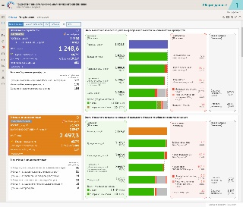
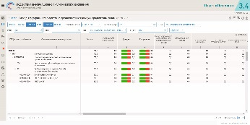
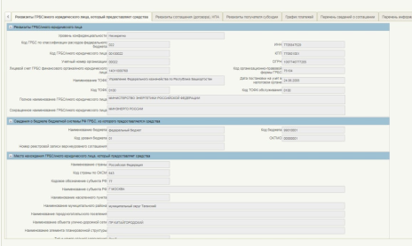
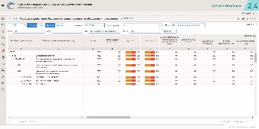
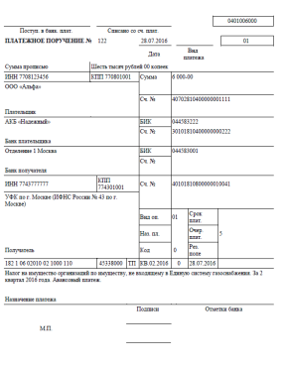
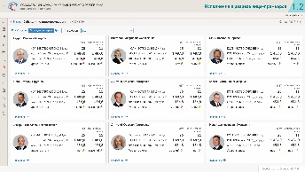
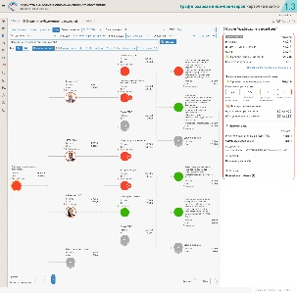
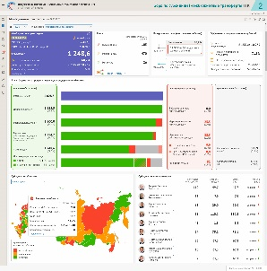
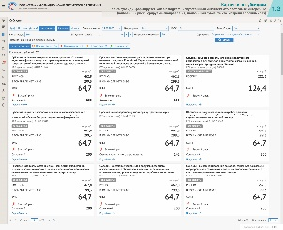
Последовательная детализация данных в ПИАО
1
Дашборды
с укрупненными
показателями
2
Углубление в детальные отчеты по различным направлениям:
по ГРБС;
по КБК;
по получателям;
по договорам соглашениям
3
Углубление до документов и drill-down до первичных документов в транзакционные системы

Slide 5





Полная прослеживаемость до конечного получателя в ПИАО
ГРБС
Бюджет субъекта РФ
Местные бюджеты
Целевые
межбюджетные
трансферты
Федеральные
средства
Целевые
межбюджетные
трансферты
Федеральные
и региональные
средства
Федеральный
бюджет
Собственные
средства
Собственные
средства
Автономные/бюджетные
учреждения
Автономные/бюджетные
учреждения
Автономные/бюджетные
учреждения
Субсидии
АУ/БУ
Субсидии
АУ/БУ
Субсидии
АУ/БУ
Казенные учреждения,
органы власти
Казенные учреждения,
органы власти
Казенные учреждения,
органы власти
Выплаты персоналу
Выплаты персоналу
Выплаты персоналу
Закупка
товаров,
работ, услуг
Закупка
товаров,
работ, услуг
Закупка
товаров,
работ, услуг
Организации
Организации
Организации
Субсидии
юр.лицам
Субсидии
юр.лицам
Субсидии
юр.лицам
Конечные получатели
Конечные получатели
Конечные получатели
Соц.
обеспечение
Соц.
обеспечение
Соц.
обеспечение
Иные расходы
(выплаты
по гос. долгу и др.)
Иные расходы
(выплаты
по гос. долгу и др.)
Иные расходы
(выплаты
по гос. долгу и др.)

Slide 6


Задачи ПИАО
2018
Реализованные задачи аналитики
2021
Запланированные задачи аналитики
Исполнение бюджетов бюджетной системы
Российской Федерации
Мониторинг рисков неисполнения федерального
бюджета и контроль остатков
Национальные (федеральные) проекты
и государственные программы
Прослеживаемость предоставления субсидий
Прослеживаемость средств, предоставляемых
через закупки
Ведение перечней и реестров
Мониторинг капитальных вложений
Анализ закупок товаров, работ, услуг
Оперативный мониторинг Единого казначейского счета и средств в размещении
Бюджетный (бухгалтерский) учет
Прослеживаемость заработной платы и иных выплат на карты МИР
Контроль и надзор в финансово-бюджетной сфере
Казначейское сопровождение
Мониторинг остатков средств на счетах,
в том числе в рамках перехода на систему
казначейских платежей
Статистика государственных финансов
Кассовое планирование и прогнозирование
исполнения Федерального бюджета
Паспорта объектов контроля и формирование плана контрольных мероприятий на основе алгоритмов анализа рисков
Мониторинг мер государственной поддержки
в связи с коронавирусной инфекцией
Личные кабинеты и витрины для ФОИВ, субъектов РФ и других потребителей
Сервис предоставления наборов данных (дата-сетов) для ГАСУ и иных потребителей
Мониторинг результатов предоставления субсидий на обеспечение горячим питанием обучающихся по программам начального общего образования
Развитие в части создания онтологии, обеспечения качества данных, юзабилити, мобильности
2020
2022

Slide 7
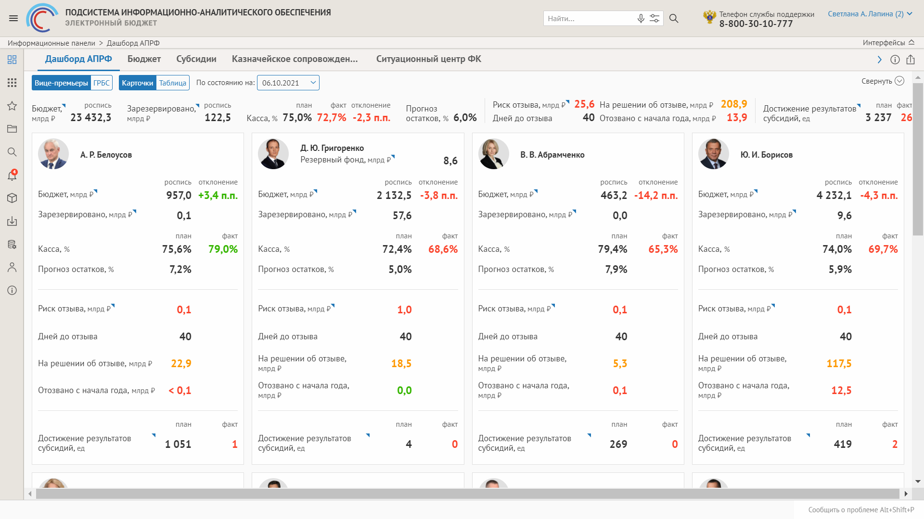
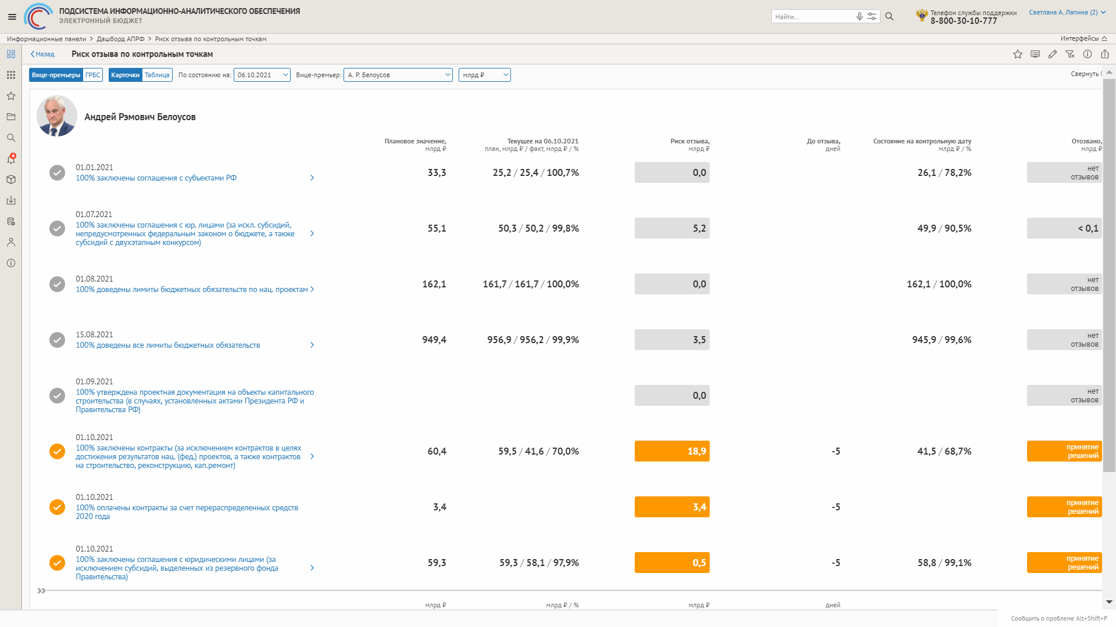
Риски неисполнения федерального бюджета
Мониторинг контрольных точек риска отзыва в соответствии с ПП № 1496 от 9 декабря 2017 года «О мерах по обеспечению исполнения федерального бюджета» и прогноз остатков неисполненных лимитов на конец года. В 2022 году практика будет распространяться на субъекты Российской Федерации

Slide 8
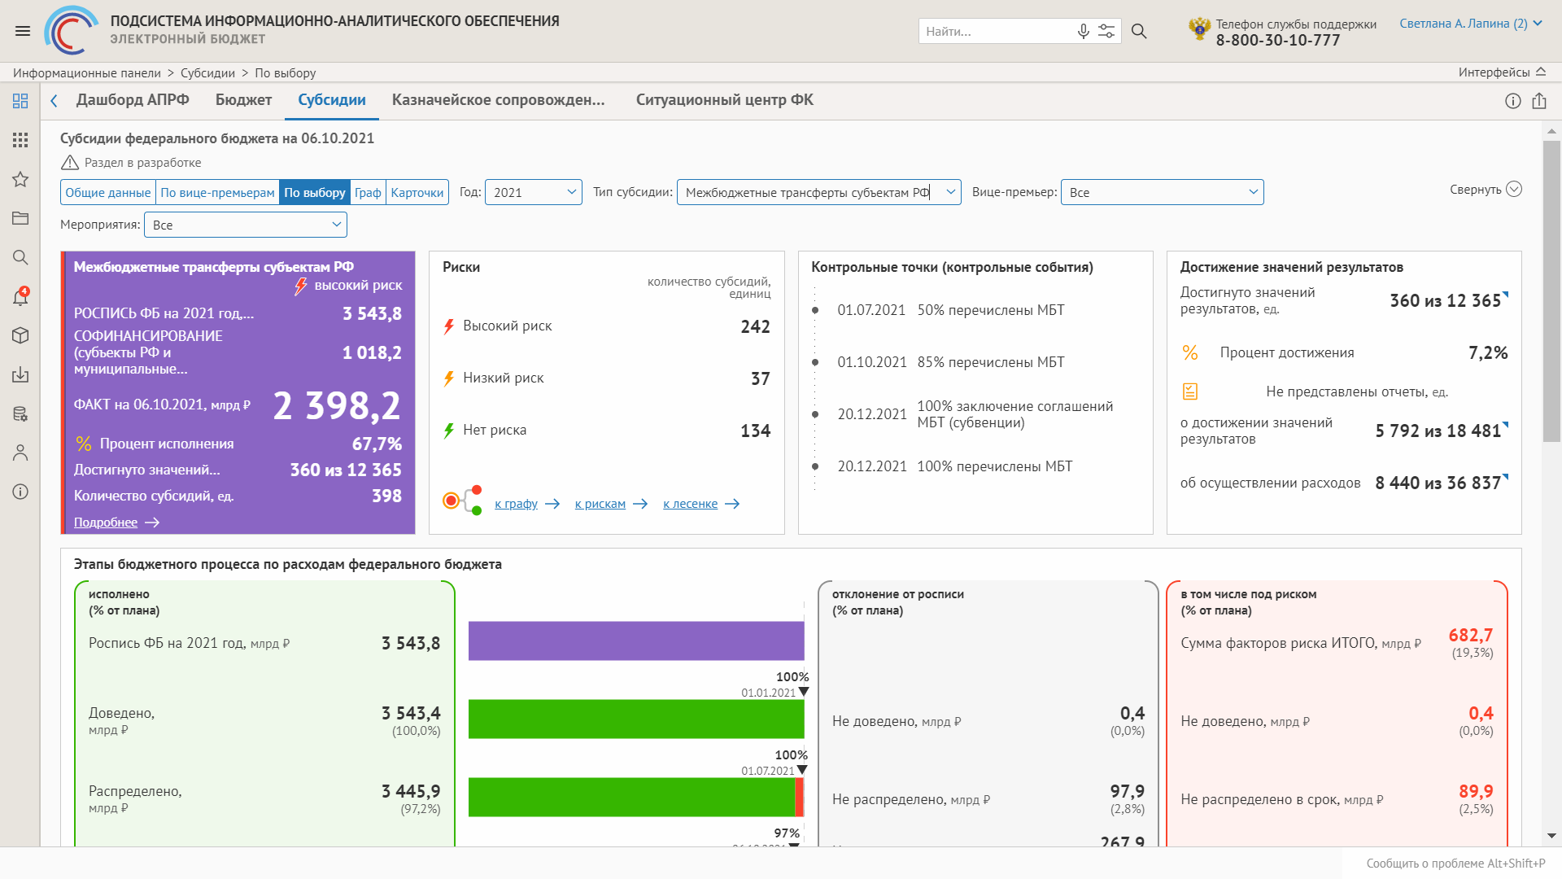
Субсидии
Анализ по субсидиям юридическим лицам, АУ\БУ и межбюджетным трансфертам по вице-премьерам, ГАБС, видам субсидий, получателям, КБК

Slide 9
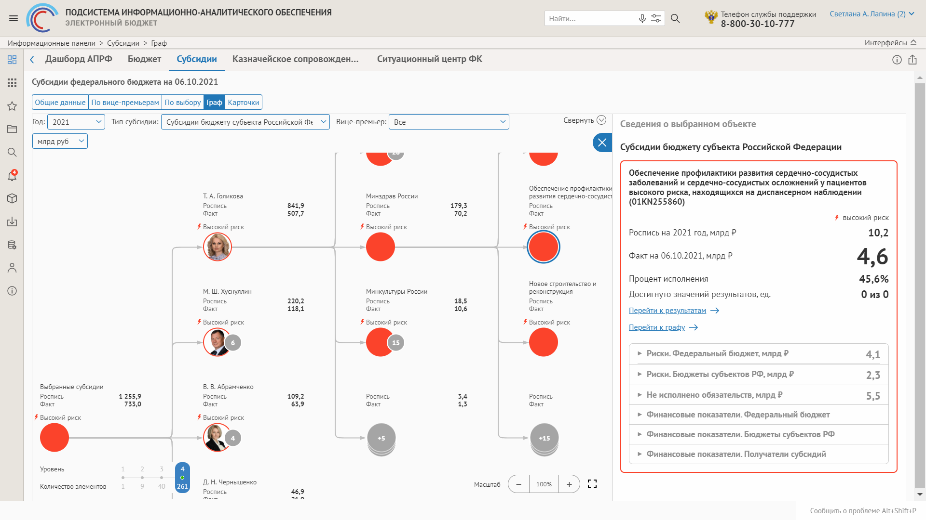
Субсидии. Граф
Субсидии по ГРБС и вице-премьерам

Slide 10
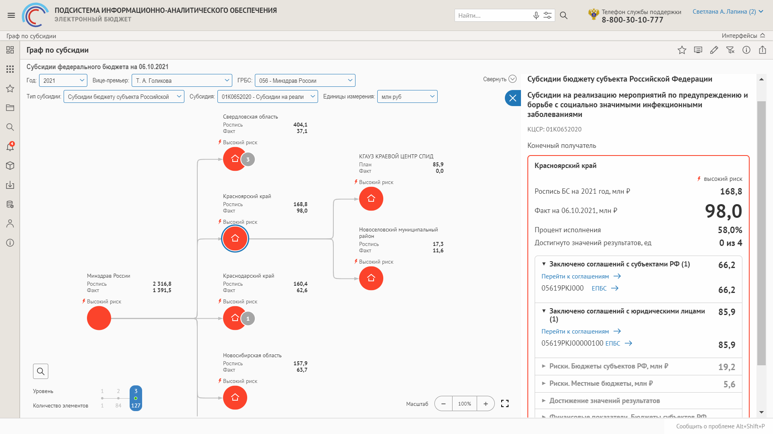
Субсидии МБТ. Граф прослеживаемости на всех уровнях бюджетной системы РФ, до конечных получателей
Мониторинг выдачи субсидий МБТ, софинансирования регионами и муниципальными образованиями

Slide 11
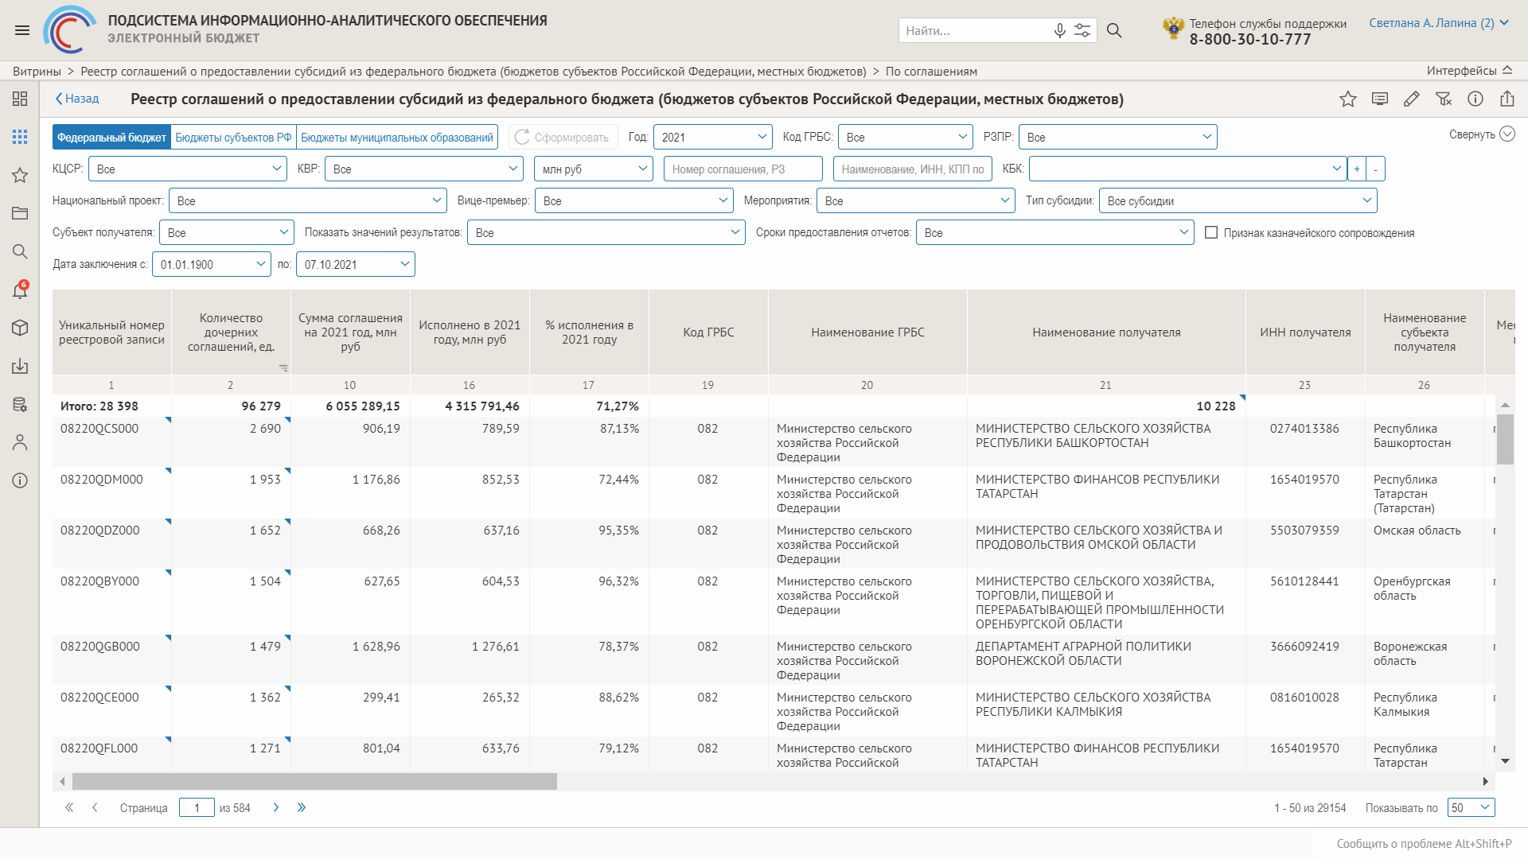
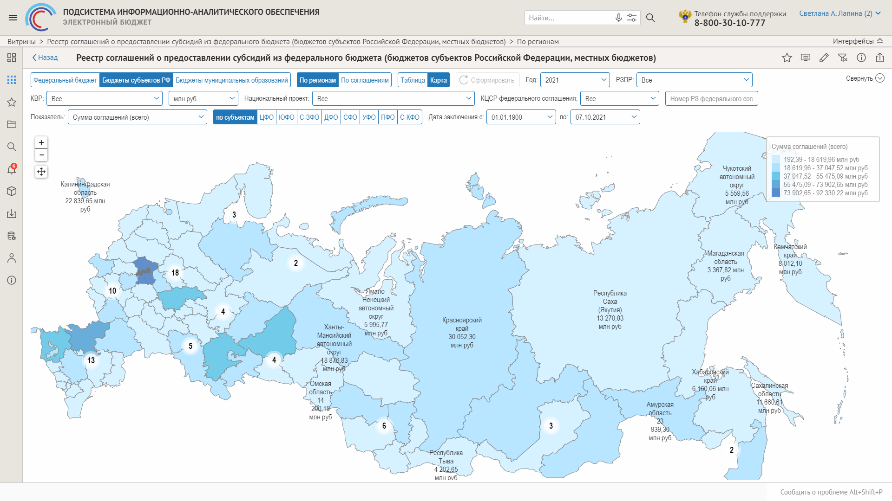
Соглашения. Полная информация и аналитика по соглашениям, включая отчеты о достижении результатов
Дочерние соглашения по уровням бюджетной системы. Мониторинг своевременности сдачи отчетов. Анализ достижения результатов. С 2022 года – типизация результатов и контрольных точек по федеральному бюджету. С 2023 года – по бюджетам субъектов РФ и местным бюджетам

Slide 12
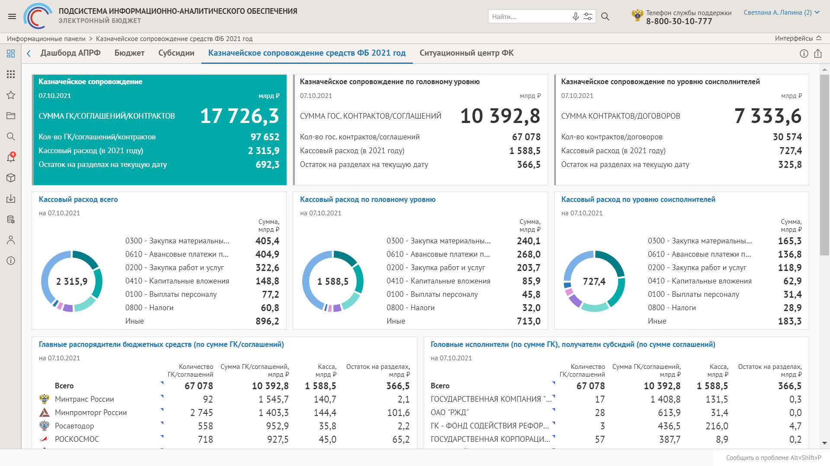
Казначейское сопровождение
Отслеживается цепочка субподрядчиков по контрактам\соглашениям, стоящим на казначейском сопровождении. Движение средств по лицевым счетам и все выплаты субподрядчикам

Slide 13
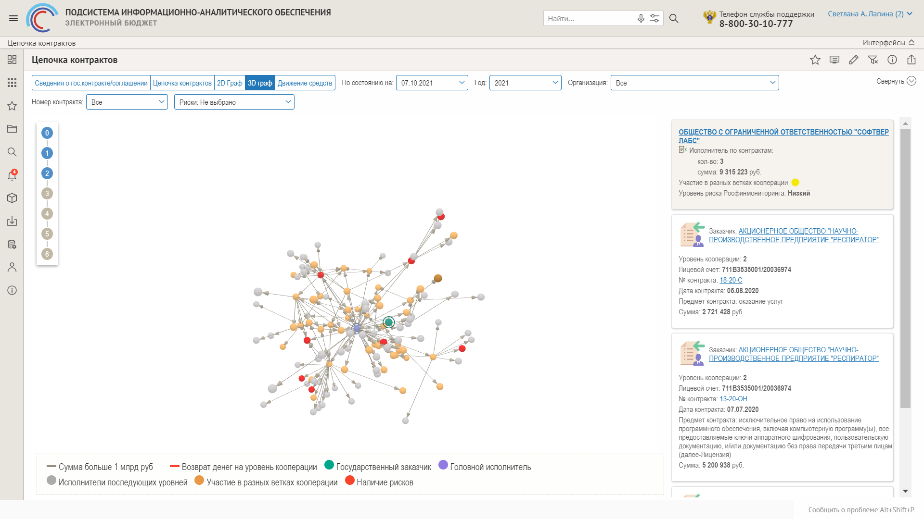
Казначейское сопровождение
Наглядно отражается цепочка кооперации и движение средств между подрядчиками

Slide 14
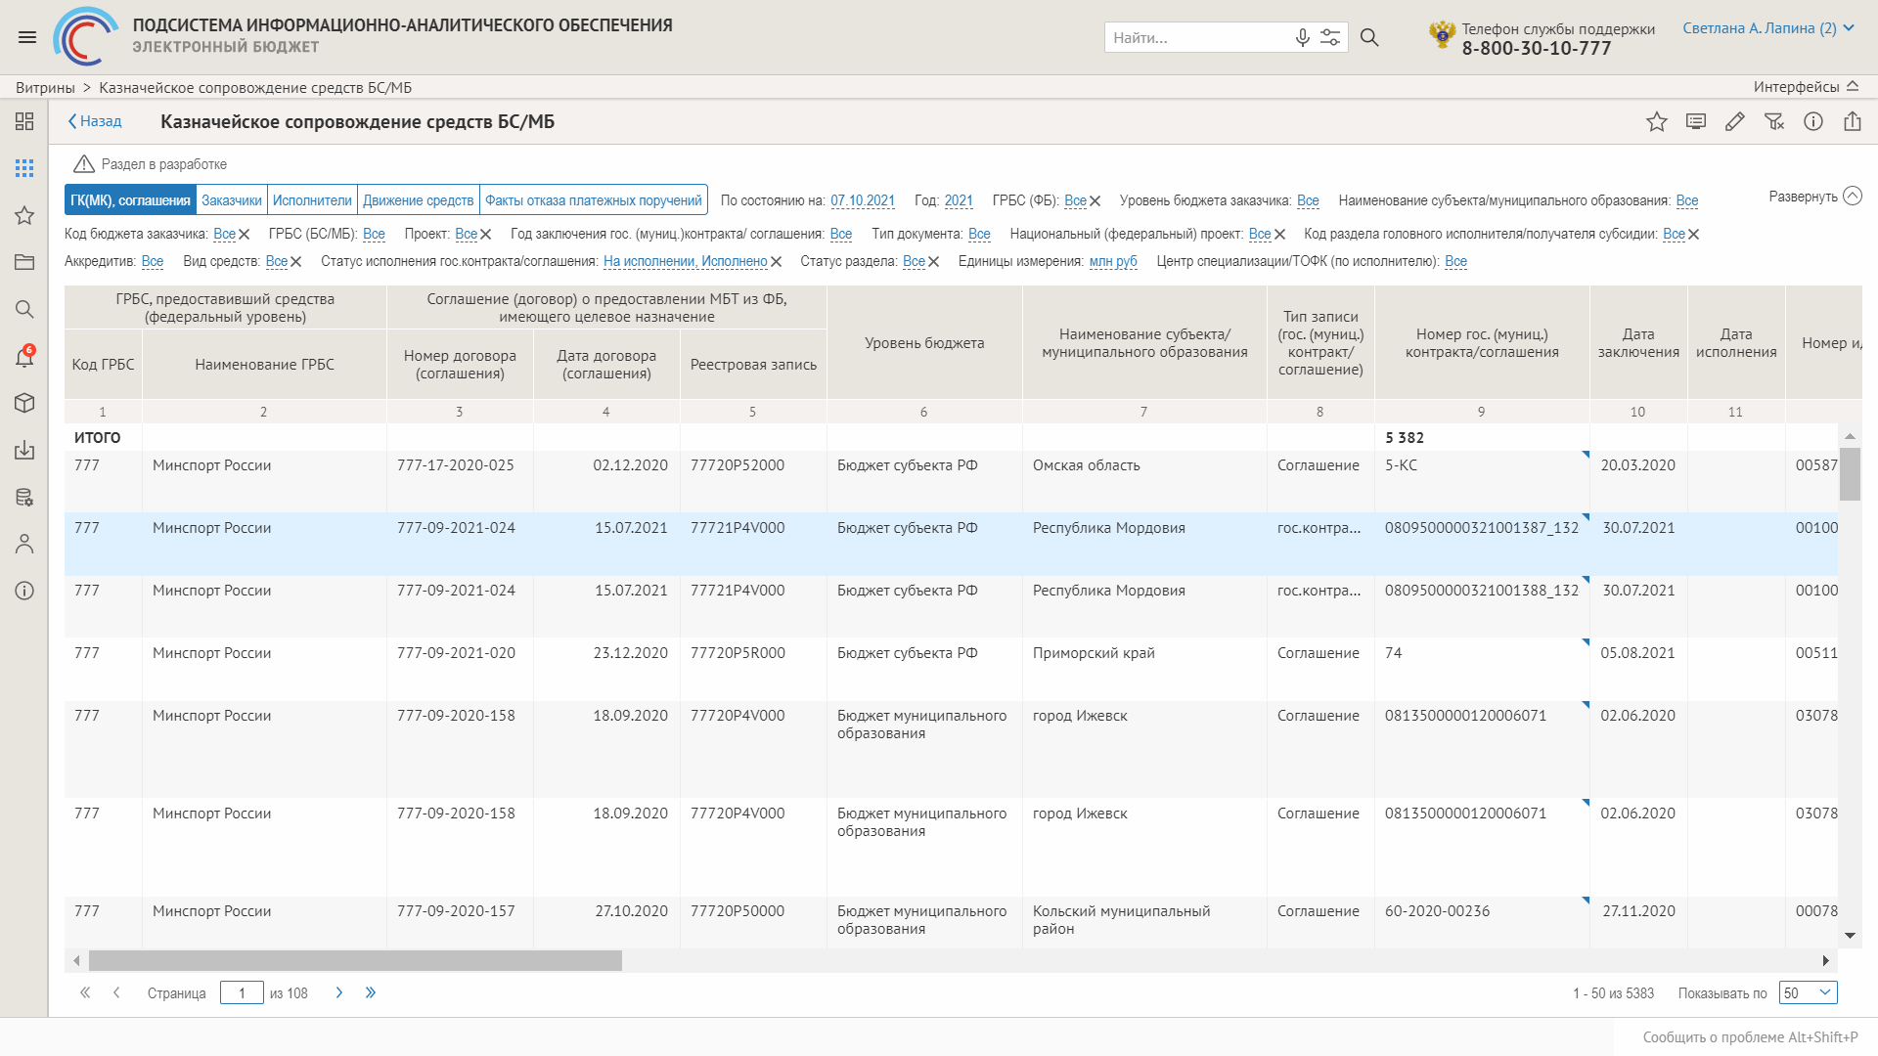
Казначейское сопровождение. Средства бюджетов субъектов РФ/местных бюджетов
Начиная с 2021 года ведется работа по казначейскому сопровождению средств бюджетов субъектов РФ/местных бюджетов. Сейчас 5383 ГК/соглашения бюджетов субъектов РФ и местных бюджетов находятся на казначейском сопровождении. Созданы роли и предоставляется доступ в ПИАО

Slide 15

Разработка сервиса предоставления наборов данных
Перечень наборов данных к реализации в 2021 году:
Исполнение федерального бюджета Российской Федерации по расходам;
Расходы бюджетов субъектов и муниципальных образований по данным АСФК;
Мониторинг объектов капитального строительства в рамках реализации федеральной адресной инвестиционной программы;
Реестр соглашений.
Доступ подсистем системы «Электронный бюджет» и внешних информационных системы к сервису предоставления данных осуществляется с использованием ЕСМВ (для подсистем системы «Электронный бюджет» и информационных систем Федерального казначейства, находящихся в одном контуре с системой «Электронный бюджет») или через СМЭВ.
Задача: предоставить универсальный сервис получения данных из наборов данных ПИАО внешним информационным системам и подсистемам ЭБ, посредством использования универсального запроса данных.
Разработчики ИС-получателей, для составления запроса к данным или автоматизированной генерации запроса, будут иметь возможность с помощью ПИАО получить реестр доступных наборов данных, их мета-описание структуры, данные наборов. Состав сервисов будет расширяться

Slide 16
Порядок подключения к подсистеме ПИАО
Зарегистрированные в ГИИС «Электронный бюджет» пользователи могут получить доступ к Подсистеме, направив заявку на подключение в межрегиональное операционное управление Казначейства России или территориальный орган ФК по месту обслуживания.
Заявки принимаются как на бумажном носителе, так и в электронном виде с использованием модуля формирования заявок на регистрацию. Вся необходимая для подключения информация размещена на сайте Федерального казначейства
15
Notes:
-

Slide 17
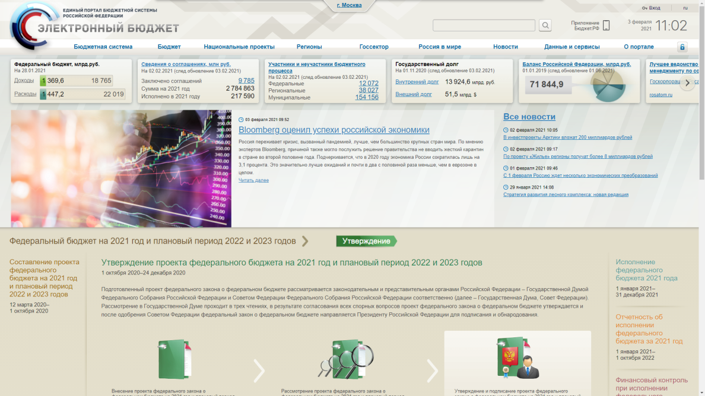
Единый портал бюджетной системы budget.gov.ru
Основные показатели исполнения федерального, регионального и местных бюджетов (ежедневно обновляемая информация)
Информация об основных параметрах реализации национальных (федеральных, региональных) проектов
Реестр участников и неучастников бюджетного процесса (перечень всех получателей средств из бюджета,
их полномочия и реквизиты)
Реестр соглашений о предоставлении средств
из бюджетов (в части открытого набора показателей)
Реестр государственных заданий
Справочники и классификаторы, применяемые
в бюджетном процессе
НОВОЕ: реестр субсидий; реестр СЗПК; ЛБО и БО субъектов РФ и муниципальных образований; бюджет для граждан федерального бюджета; отчетность по преданным полномочиям; бюджет 2022
Проект закона о ФБ и документы и материалы
к проекту закона о ФБ
СКОРО: реестр проектов социального воздействия; госсоцзаказ; реестр субсидий субъектов РФ и муниципалитетов; казначейская отчетность; реестр функций; план счетов казначейского учета; соглашения регион-муниципалитет; отчёт об исполнении ФБ, документы и материалы предоставляемые вместе с отчетом; и многое другое
Открытые данные, в том числе в формате API
(236+ наборов)

Slide 18
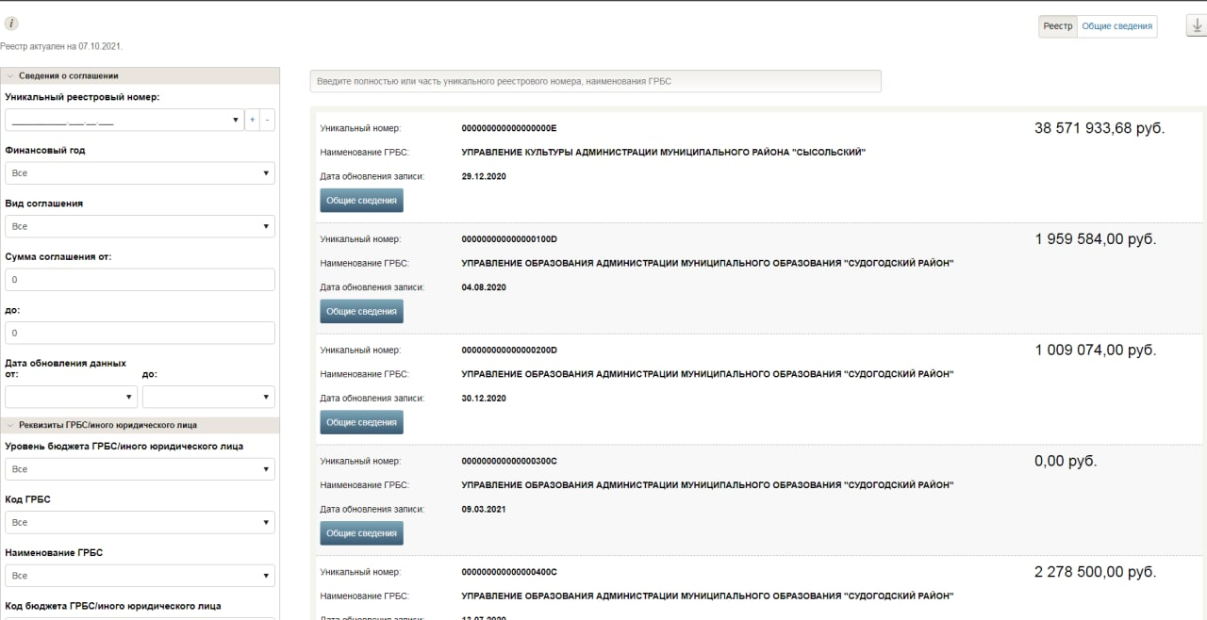
Реестр соглашений
На ЕПБС в октябре будет размещен реестр соглашений о предоставлении субсидий, бюджетных инвестиций, межбюджетных трансфертов из федерального бюджета (бюджетов субъектов Российской Федерации, местных бюджетов) в соответствии с приказом Минфина России № 9н от 29 января 2021 г. «О внесении изменения в пункт 53 порядка ведения реестра соглашений (договоров) о предоставлении субсидий, бюджетных инвестиций, межбюджетных трансфертов, утвержденного приказом Минфина России от 30 июля 2020 г. N 153н»

Slide 19
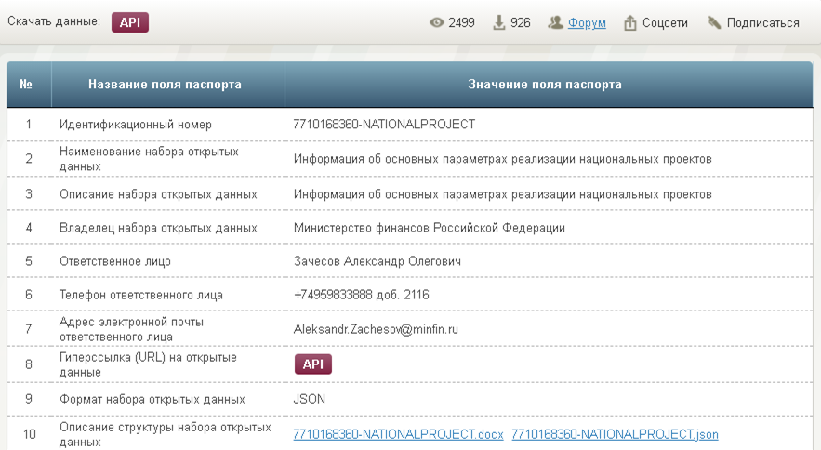
Новые наборы открытых данных на Едином портале
Особенности эмиссии государственных ценных бумаг Российской Федерации (7710568760-ISSUESECFBGENCON)
Особенности эмиссии муниципальных ценных бумаг (7710168360-ISSUESECURITIESMO)
Перечень и объем межбюджетных трансфертов Федерального бюджета (7710568760-PLANMBTFB)
Среднесрочный финансовый план муниципального образования:
  Программа внутренних заимствований (7710168360-MEDIUMFINPLANPROGINTERBOR)
  Объем бюджетных ассигнований по разделам, подразделам (7710168360-MEDIUMFINPLANRZPR)
  Нормативы отчислений доходов (7710168360-MEDIUMFINPLANNORMS)
  Объем бюджетных ассигнований по главным распорядителям бюджетных средств по разделам, подразделам, целевым статьям и видам расходов классификации расходов бюджетов (7710168360-MEDIUMFINPLANMOBA)
  Основные характеристики местного бюджета (7710168360-MEDIUMFINPLANMOMAINCHARMB)
  Распределение дотаций (7710168360-MEDIUMFINPLANDISTRSUBSID)
  Основные характеристики консолидированного бюджета (7710168360-MEDIUMFINPLANMOMAINCHARKB)
  Прогнозируемые поступления доходов в местный бюджет (7710168360-MEDIUMFINPLANPROJECTEDREVENUE)
Информация об утвержденных государственных (муниципальных) социальных заказах (7710168360-SOCIALORDER)
Информация о субсидиях из соответствующего бюджета бюджетной системы Российской Федерации, в том числе грантах в форме субсидий, юридическим лицам, индивидуальным предпринимателям, а также физическим лицам - производителям товаров, работ, услуг (7710168360-SUBSULFLIPBSMO)
Информация об основных параметрах реализации национальных проектов (7710168360-NATIONALPROJECT)
Информация об основных параметрах реализации федеральных проектов (7710168360-FEDERALPROJECT)
Информация об основных параметрах реализации региональных проектов (7710168360-REGIONALPROJECT)

Slide 20
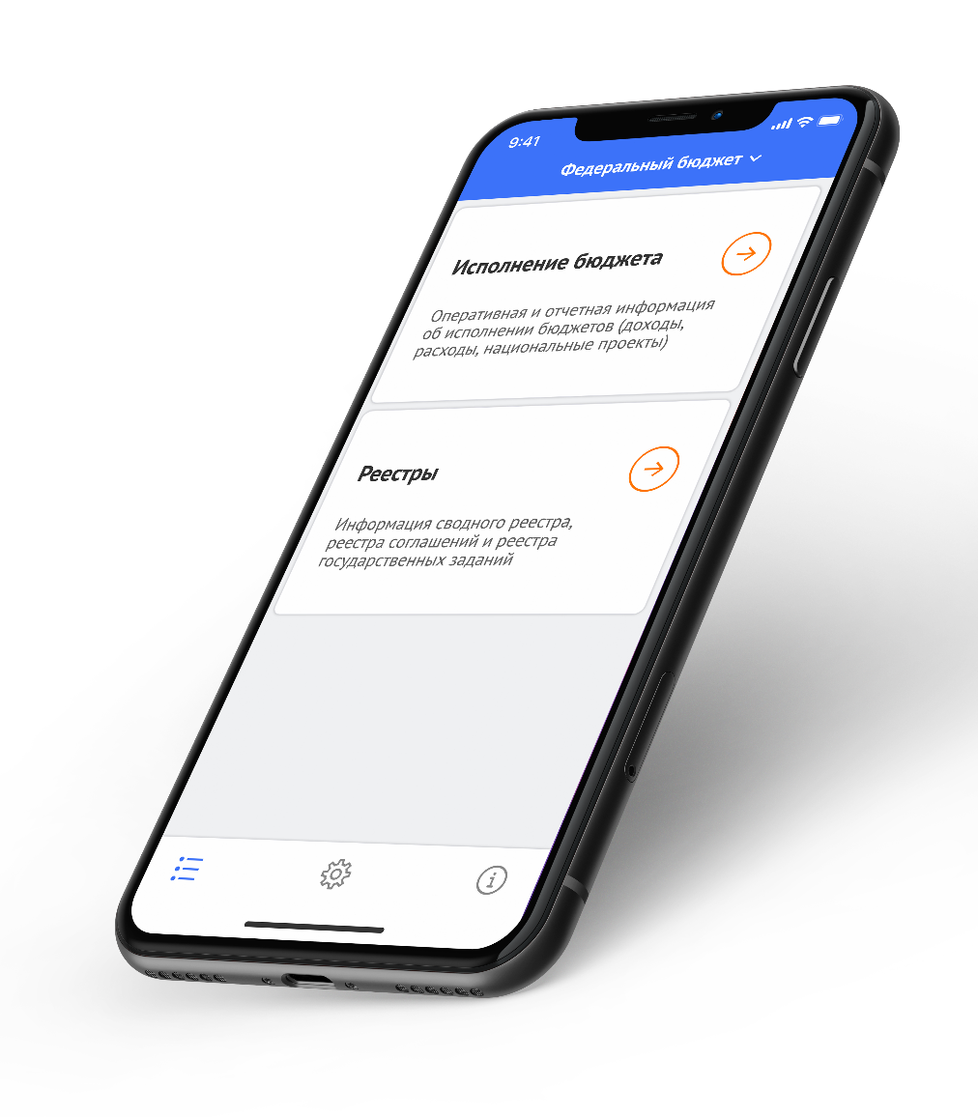


Мобильное приложение «Бюджет.РФ»
Направления анализа:
Исполнение бюджета
Реестры
Государственный
долг субъектов
Российской Федерации
Доходы
Реестр СЗПК
Расходы
Реестр государственных
заданий
Национальные проекты
Реестр участников и не участников бюджетного процесса
ФАИП
Объекты наблюдения:
Федеральный бюджет
Федеральные органы исполнительной власти
Бюджеты государственных внебюджетных фондов
Региональные и муниципальные бюджеты
Бюджеты территориальных фондов

